Slide 1
EL ENFOQUE SISTÉMICO : UNA ALTERNATIVA PARA ABORDAR EL ESTUDIO DE LA REALIDAD DEL SECTOR AGROPECUARIO Y FORESTAL
Curso de Introducción a las Ciencias Agrarias y Forestales

Slide 2
El enfoque sistémico, una alternativa para abordar la realidad del sector agropecuario y forestal
Objetivos:
Identificar las distintas formas o abordajes para estudiar y comprender la realidad en general y la del sector agropecuario y forestal en particular.
Comprender el enfoque sistémico como una herramienta alternativa para abordar y analizar la problemática del sector agropecuario y forestal.

Slide 3
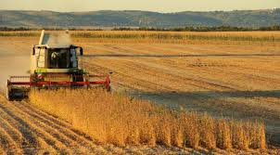
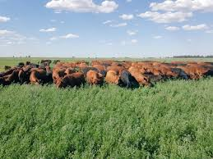
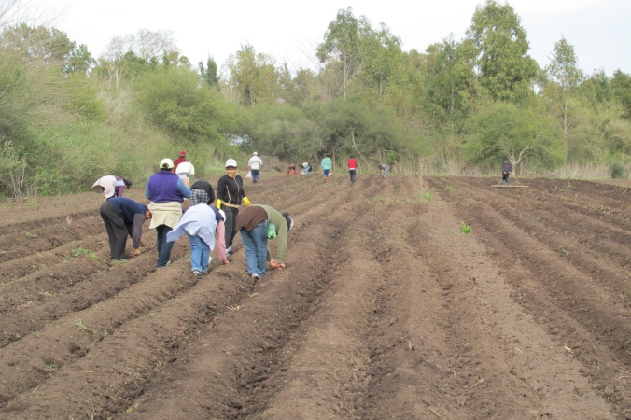
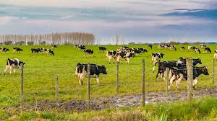
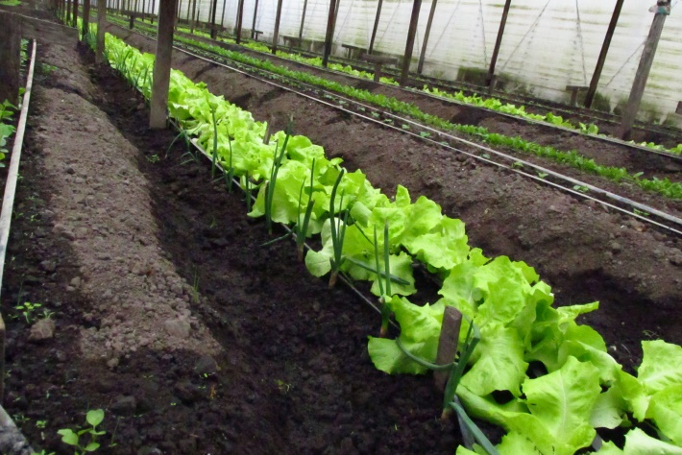
Cómo analizamos la problemática del sector agropecuario y forestal?

Slide 4
Como nos aproximamos a la realidad…

Slide 5
Dimensiones de análisis de la realidad
REGION
(TERRITORIO )
SISTEMA DE PRODUCCION
LOTE O POTRERO

Slide 6
Que vemos?

Slide 7
La realidad se puede abordar o estudiar de diferentes maneras / enfoques
Desde una visión reduccionista
Desde una visión sistémica

Slide 8
La visión desde el reduccionismo
Reducir el fenómeno en estudio a sus partes constitutivas.
Analizarlas aisladamente para explicar sus comportamientos.
A partir del análisis de las partes, se podrá luego llevar a la comprensión del todo.

Slide 9
Consecuencias
El reducir un fenómeno en sus partes para el estudio separado de cada una de ellas, trajo como consecuencia que los conocimientos ganasen en profundidad pero perdieran en amplitud, sin obtener una visión global de los fenómenos.

Slide 11
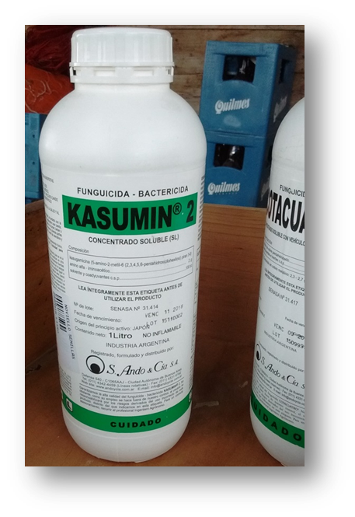
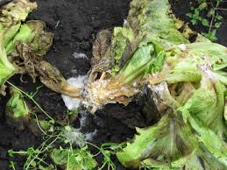

Slide 12
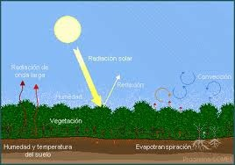
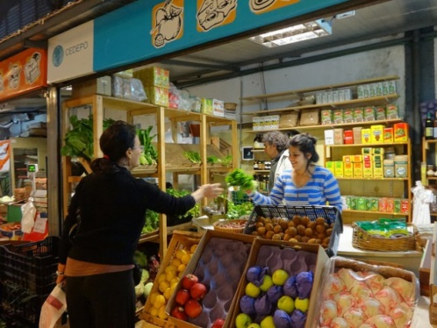
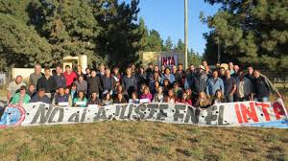
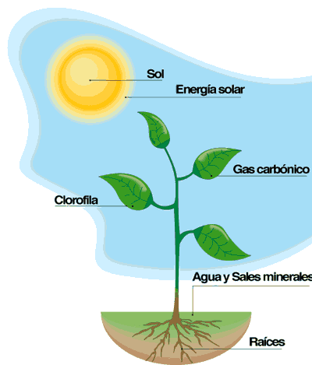
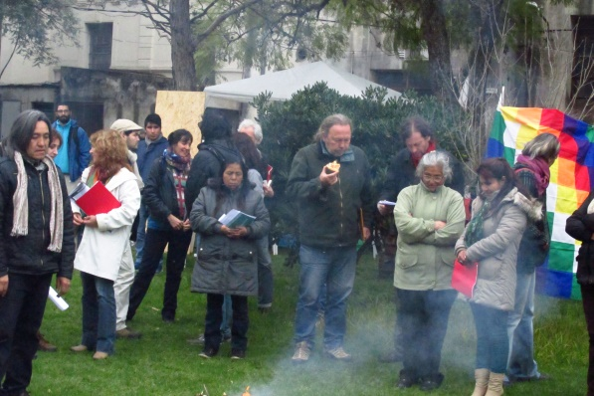
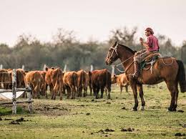
¿Cómo es la realidad del sector agropecuario y forestal?
Se caracteriza por una alta interacción entre los fenómenos, en un proceso sumamente complejo.
La realidad es una totalidad compleja de elementos y relaciones, en la que se dan procesos físicos, químicos, biológicos, económicos, sociales y culturales.

Slide 13
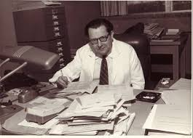
Teoría General de Sistemas:
Fue propuesta por el biólogo austríaco Von Bertalanffy y se constituye en un nuevo enfoque que permite el estudio de realidades complejas con una visión holística.

Slide 14
El enfoque de sistemas
La sola descripción de los componentes de un fenómeno no es suficiente para explicarlo. Es necesario conocer la relación entre los componentes.
El enfoque de sistemas está más interesado en las partes como componentes del todo, que en las partes en sí mismas, y ve el todo como un sistema formado por un conjunto de partes interrelacionadas.
El sistema es un todo indivisible y que no es meramente la suma de sus partes, por lo que exige un tratamiento multidisciplinario.

Slide 15
Qué es el Enfoque Sistémico
El objetivo es analizar un fenómeno como sistema, entendiendo la relación entre su estructura, componentes y su función.
El todo es más que la suma de las partes.

Slide 16
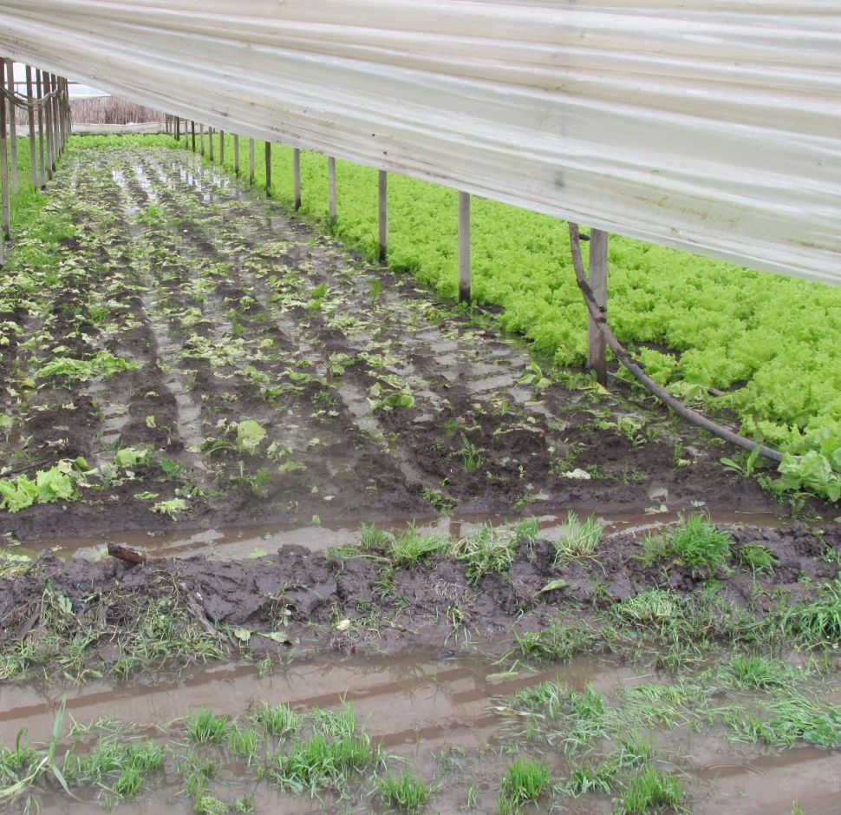
Otro abordaje de la problemática
Con el enfoque sistémico
Invernáculo
Humedad
Temperatura
Monocultivo
Anegamiento
Historia del lote
Suelo

Slide 17
Qué es un sistema?
UN SISTEMA ES UN CONJUNTO ORGANIZADO DE ELEMENTOS QUE SE RELACIONAN ENTRE SÍ PARA CONSTITUIR UNA UNIDAD O UN TODO CON OBJETIVO/S ESPECÍFICOS.

Slide 18
Para que los estudiantes se apropien del concepto de sistemas y del enfoque, es importante que identifiquen otros sistemas, más allá del sistema agropecuario y forestal. Teniendo en cuenta el concepto de sistemas

Slide 19
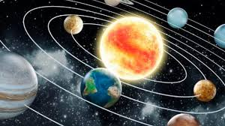
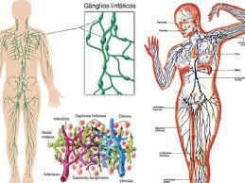
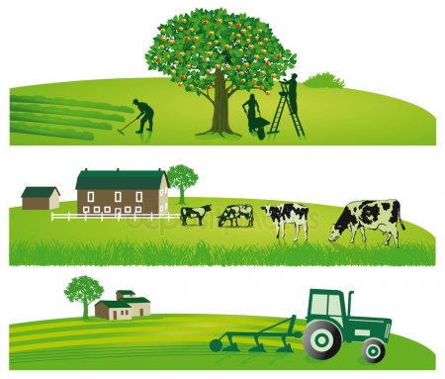
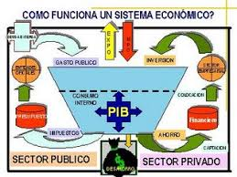
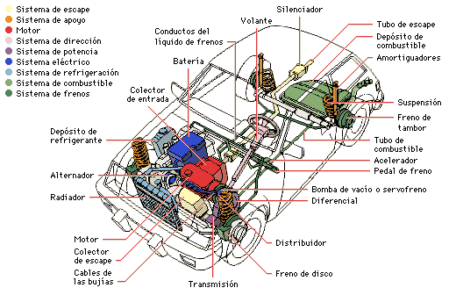
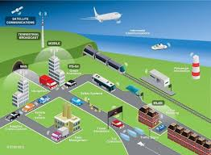
Que ejemplos de sistemas podemos dar?

Slide 20
Jerarquía sistémica:
Cada sistema está compuesto por sistemas de menor jerarquía (Subsitemas)
y a su vez está inmerso en un sistema de mayor jerarquía (Suprasistema)

Slide 21
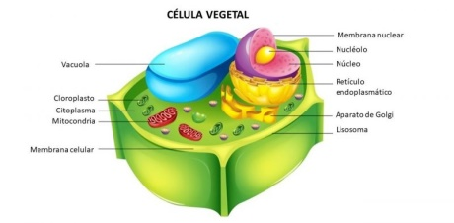
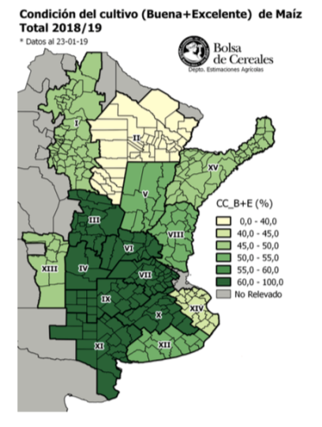
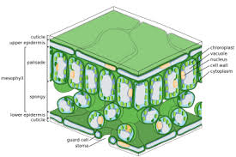
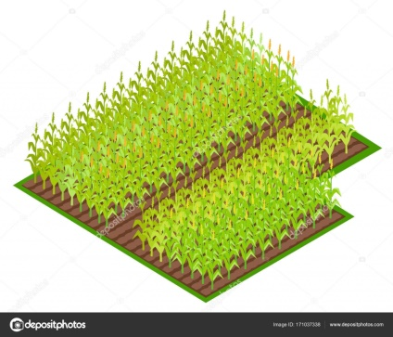
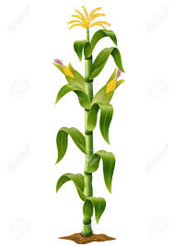
SISTEMAS, SUBSISTEMAS y SUPRASISTMAS

Slide 22
Estructura y Funcionamiento de un Sistema
Estructura de un sistema (relación estática)
Número de componentes: Cantidad de elementos
Tipo de componentes: Características de los elementos
Arreglo entre componentes: disposición espacial y las relaciones entre los componentes
Función de un sistema (relación dinámica)
Relacionada con como “actúa” el sistema.

Slide 23
Atributos de un sistema
Objetivos
Componentes
Interacciones
Límite
Entradas
Salidas
Contexto

Slide 24
Atributos de un sistema
Contexto
Contexto
Objetivo Sistémico
Sistema
Componente 1
Entrada
Salida
Componente 2
Componente 3
Limite

Slide 25
OBJETIVO: Es el objetivo general del sistema. Cada componente tiene un objetivo particular, pero trabaja en función de este objetivo.
COMPONENTES: Son los elementos básicos del sistema.
LIMITE: Es una construcción conceptual que permite diferenciar que elementos están dentro y cuales fuera del sistema.
Se define por su pertinencia con los objetivos generales del sistema.

Slide 26
INTERACCIONES: Son las relaciones que se dan entre los componentes
ENTRADAS: Todo lo que ingresa al sistema y es necesario para su funcionamiento
SALIDAS: Todos los elementos que salen del sistema.
CONTEXTO: Todo lo que esta por fuera del sistema e influye en el sistema y es influido por este.

Slide 27
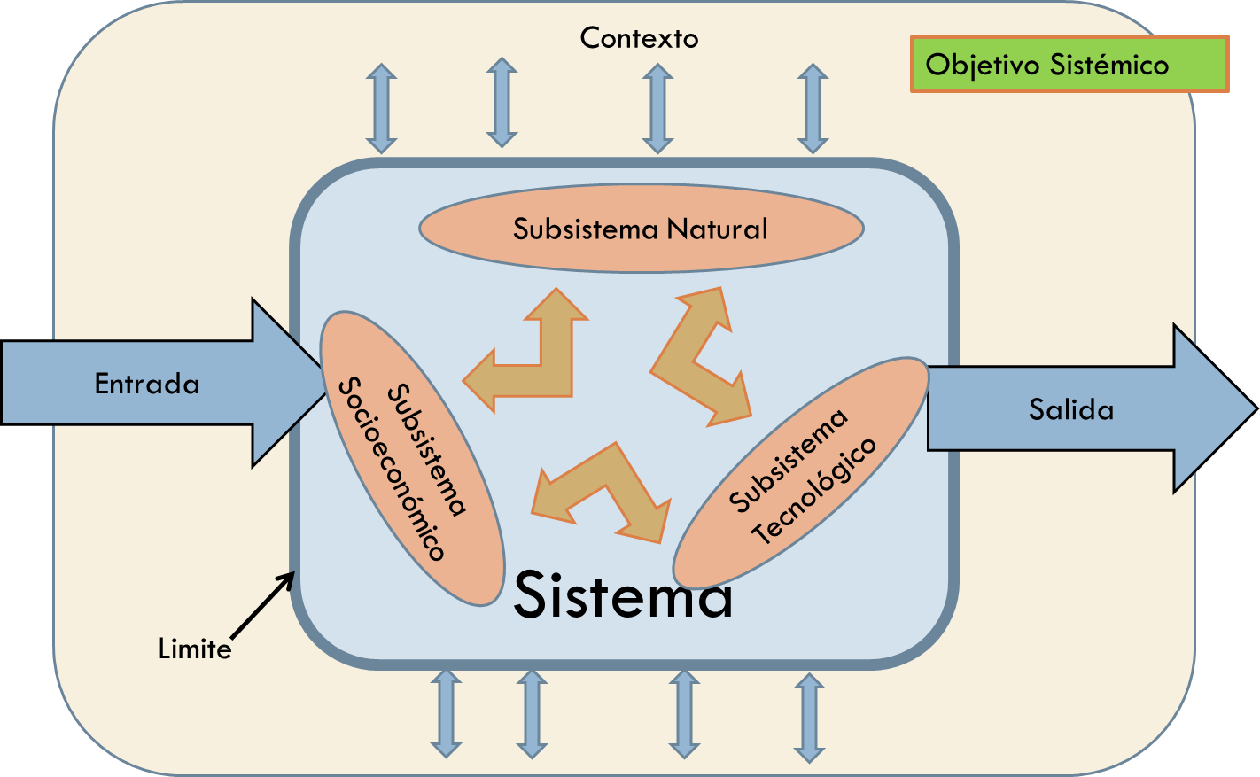
La Unidad de Producción como sistema
Definiremos nuestro sistema según su objetivo sistémico: sistema de producción.
Considerando las dimensiones técnico productivas, agroecológicas y socioeconómicas.

Slide 28
Sistema agropecuario y forestal regional
Leyes, normas, impuestos
Límite
Subsistema de actividades de Conducción y Regulación
Entradas
Recursos de
otras ramas
de actividades
Subsistema
De actividades
productivas
Salidas
Producción
Empleo
Ingreso
Condiciones
de vida
Subsistema de actividades de mejoramiento de las
Condiciones de vida rural
Subsistema de
Actividades de
apoyo
Caminos, Luminarias, escuelas, centros de salud
INTA, Creditos, Provision de Insumos
Contexto

Slide 29
Trabajo en grupos
Se propone trabajar en grupos, a partir de una situación de producción a la que visitaron, construir desde un enfoque sistémico, su sistema de producción.
Algunos ejemplos de unidades productivas a analizar:
Hortícola
Ganadera de cría / engorde / tambo
Forestal

Slide 30
Unidad de Producción

Slide 31
Trabajo en grupos
Identificar los atributos en el sistema de producción
Enumerar los componentes, diferenciando cuáles están dentro del sistema y cuáles están en el contexto.
Agrupar los componentes del contexto en los subsistemas del sistema agropecuario regional.
Elaboración de un informe escrito por grupo y plenario con las conclusiones.

Slide 32
Bibliografía
BOCCHETTO, R. 1980. "Marco Conceptual para caracterizar sistemas reales de
Producción Agropecuaria, asociado al proceso de cambio tecnológico“. EERA INTA,
Balcarce. **
BRAVO, G 1994. "Elementos metodológicos para el análisis de la diversidad de
Explotaciones Agropecuarias en una perspectiva de Desarrollo". Seminario INTA -
INRA, Mar del Plata. Pág. 225. **
BENENCIA, R. Y CATTANEO. 1990. C. Estratificación social, proceso de
concentración y lógicas productivas entre horticultores bonaerenses. El caso de
Florencio Varela. Buenos Aires. UBA. Fac. de Agronomía. **
CITTADINI Et al.1992. "Las Formas de Organización Social de la Producción: Marco
Conceptual y Planteo Operativo". Área de Economía y Sociología Rural. CERBAS -
EERA Inta Balcarce. Nº2, Página 3 - 13. **
GONZÁLEZ MONTERO, J et al. 1981" La Planificación del Desarrollo Agropecuario".
Vol. 1. Capítulo 1. Pág. 54- 67. Ilpes. Siglo XXI Editores. 3era Edición. **
VENEGAS, R.; SIAU, G. Agosto de 1994 " Conceptos, Principios y Fundamentos
para el diseño de sistemas sustentables de producción" . Revista Agroecología y
desarrollo. Nº 7. CLADES. Stgo de Chile. **

Slide 33
Muchas Gracias

